Slide 1
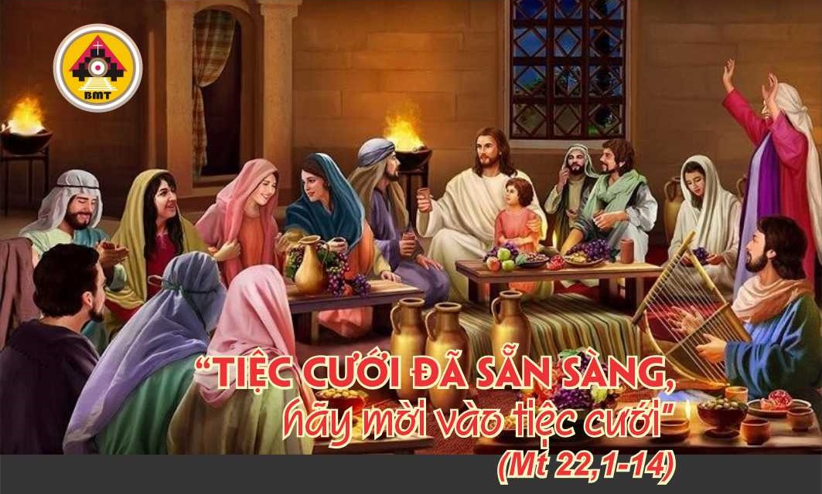

CHÚA NHẬT XXVIII THƯỜNG NIÊN A

Slide 2
Ca Nhập Lễ
Lạy Chúa, lạy Chúa, nếu Chúa nhớ hoài sự lỗi, nào ai chịu nổi được ư? Vì lạy Thiên Chúa Is-ra-el, Chúa thường rộng lượng thứ tha.

Slide 3

Bài Đọc 1: Is 25, 6-10a
“Chúa mời đến dự tiệc của Người và lau sạch nước mắt trên mọi khuôn mặt”.
Trích sách Tiên tri Isaia.

Slide 4
Đáp Ca
Tv 22, 1-3a. 3b-4. 5. 6
Ðáp: Trong nhà Chúa, tôi sẽ định cư cho tới thời gian rất ư lâu dài

Slide 5

Bài Đọc 2: Pl 4, 12-14. 19-20
“Tôi có thể làm được mọi sự trong Ðấng ban sức mạnh cho tôi”.
Trích thư Thánh Phaolô Tông đồ gửi tín hữu Philipphê.

Slide 6
Alleluia: x. Cv 16, 14b
Alleluia-alleluia: – Lạy Chúa, xin hãy mở lòng chúng con, để chúng con lắng nghe lời Con của Chúa. – Alleluia.

Slide 7
Phúc Âm: Mt 22, 1-10

Slide 8
KINH TIN KÍNH

Slide 9



LỜI NGUYỆN TÍN HỮU

Slide 10

DÂNG LỄ

Slide 11
CA HIỆP LỄ
Bọn giàu sang đã sa cơ nghèo đói; nhưng người tìm Chúa chẳng thiếu chi thiện hảo.

Slide 12
CHÚA NHẬT XXVIII THƯỜNG NIÊN A

